Slide 1
白盒测试
——循环测试

Slide 2
循环测试定义
循环测试的目的就是检查循环结构的有效性。
循环测试是一种白盒测试技术，它专注于测试循环结构的有效性。
在结构化的程序中通常只有 3 种循环，即
简单循环
串接循环
嵌套循环

Slide 3
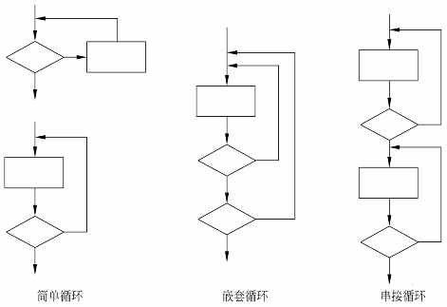
分类

Slide 4
简单循环
简单循环。应该使用下列测试集来测试简单循环，其中 n 是允许通过循环的最大次数。
简单循环
.跳过循环。
.只通过循环一次。
.通过循环两次。
.通过循环 m 次，其中 m<n-1 。 (通常取m=n/2)
.通过循环 n-1,n,n+1 次。

Slide 5
嵌套循环
从最内层循环开始测试，把所有其他循环都设置为最 小值。
对最内层循环使用简单循环测试方法，而使外层循环 的迭代参数（例如，循环计数器）取最小值，并为越 界值或非法值增加一些额外的测试。
由内向外，对下一个循环进行测试，但保持所有其他 外层循环为最小值，其他嵌套循环为 “ 典型 ” 。继续进行下去，直到测试完所有循环。
嵌套循环

Slide 6
串接循环
串接循环。如果串接循环的各个循环都彼此独立，则可以使用前述的测试简单循环的方法来测试串 接循环。
但是，如果两个循环串接，而且第一个循环的循环计数器值是第二个循环的初始值，则这两个循环并不是独立的。
当循环不独立时，建议使用测试嵌套循环的方法来测试串接循环。
串接循环

Slide 7
循环覆盖
案例
代码的功能是：输入1-200之间的整数

Slide 8
案例代码
void input(int num[],int n){
1 int a;
2 for(int i=0;i<n;i++){
3 do{
4 cout<<"请输入一个1~200之间的整数:";
5 cin>>a;
6 } while(a<1 || a>200);
7 num[i]=a;
8 }
9}

Slide 9
测试用例
测试项 |  | 输入 | 预期结果
内层循环 | 循环1次 | tri数组，n=1, 依次输入0，201,-5, 300, 50 | a=0
 | 循环2次 |  | a=201
 | 循环5次 |  | a=50,tri[0]=50
外层循环 | 循环0次 | n=0
 | 循环1次 | tri数组，n=10, 依次输入10,20,30,40,50, 60,70,80,90,100 | tri[0]=10
 | 循环2次 |  | tri[1]=20
 | 循环5次 |  | tri[4]=60
 | 循环9次 |  | tri[9]=100

Slide 10
谢谢大家！
the end

